Slide 1
Symptômes comportementaux de la démence
Soins des patients dans les hôpitaux et des résidents dans les maisons de soins de longue durée
RÉSUMÉ DES RENSEIGNEMENTS ET DES DONNÉES : pourquoi cette norme de qualité est nécessaire
Faisons en sorte d'améliorer ensemble notre système de santé

Slide 2
Que sont les normes de qualité
Des ensembles concis d'énoncés simples présentant ce à quoi les soins devraient ressembler pour les personnes atteintes de certaines affections et soignées dans des milieux précis.
Fondées sur les meilleures données probantes disponibles.
Conçues pour aider les fournisseurs de soins de santé à connaître les soins qu'ils devraient fournir.
Permettent aussi d'aider les patients, les résidents, les familles et les personnes soignantes à savoir ce qu'ils peuvent exiger en matière de soins.

Slide 3
Objet de ce résumé
En Ontario, plus de 200 000 personnes âgées de plus de 65 ans sont atteintes de démence [1].
Bon nombre d'entre elles présentent les symptômes comportementaux d'agitation et d'agressivité et sont soignées dans des hôpitaux et des foyers de soins de longue durée.
Le présent résumé fournit des renseignements et des données qui démontrent pourquoi une norme de qualité est nécessaire pour les personnes qui présentent les symptômes comportementaux de la démence.
Plus précisément, elle fournit des données sur des mesures de rendement qui reflètent les soins de santé reçus par des personnes atteintes de démence et vivant dans un foyer de soins de longue durée, où un nombre considérable de résidents sont atteints de démence, à savoir 66 % ou 47 340 personnes [2].
[1] Société Alzheimer de l'Ontario. Dementia Evidence Brief: Ontario. Toronto, Ontario, 2012.
[2] Données du Système d’information sur les soins de longue durée (SISLD) fournies par l’Institut canadien d’information sur la santé.

Slide 4
Objet de ce résumé
Les indicateurs présentés ne se limitent pas spécifiquement à la population atteinte de démence : ils reflètent les soins que les résidents souffrant de démence peuvent recevoir et les soins décrits dans la norme de qualité.
Les données démontrent que les soins destinés aux personnes atteintes de démence qui présentent des symptômes comportementaux doivent être améliorés.
Voici pourquoi cette norme de qualité a été créée :
renseigner les cliniciens et les organismes sur ce à quoi les soins de santé de qualité supérieure destinés aux personnes atteintes de cette affection devraient ressembler;
aider les cliniciens et les organismes à évaluer la qualité des soins qu'ils offrent pour qu'ils puissent cerner les lacunes et les domaines à améliorer.

Slide 5
Comment nous examinons les données
Les renseignements présentés reflètent différentes perspectives.
Les résultats provinciaux au fil du temps offrent un vaste aperçu du système global.
Les résultats par région de RLISS mettent en évidence quelques-unes des différences locales.
La répartition des résultats à travers les établissements fournit quelques points de référence aux fournisseurs de services.

Slide 6
Données

Slide 7
Contexte
Étant donné que la norme de qualité vise à améliorer les symptômes comportementaux tels que l'agitation ou l'agressivité chez les personnes atteintes de démence qui les présentent, nous avons examiné le pourcentage de résidents de foyers de soins de longue durée dont les symptômes comportementaux se sont améliorés.

Slide 8
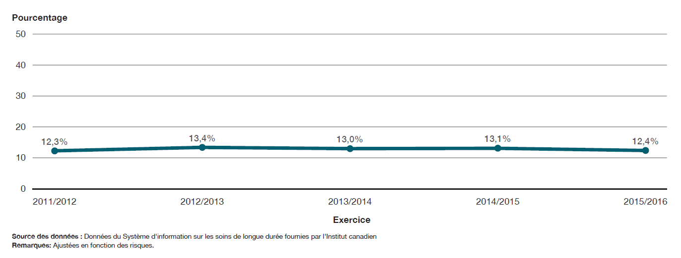
Les symptômes comportementaux de seulement 12,4 % des résidents de foyers de soins de longue durée se sont améliorés. Cette proportion ne s'est pas améliorée au cours des quatre dernières années.
Pourcentage de résidents de foyers de soins de longue durée dont les symptômes comportementaux se sont améliorés, en Ontario, 2011-2012 à 2015-2016

Slide 9
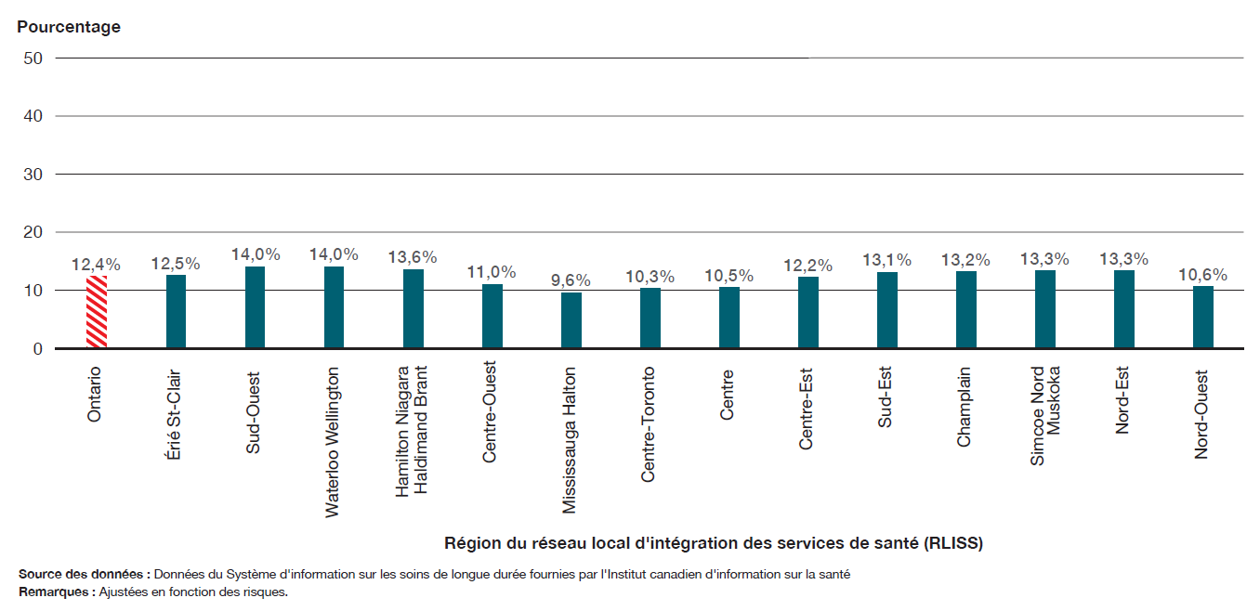
Le pourcentage de résidents de foyers de soins de longue durée dont les symptômes comportementaux se sont améliorés variait d'une région de RLISS à l'autre, allant de 9,6 % à 14,0 %.
Pourcentage de résidents de foyers de soins de longue durée dont les symptômes comportementaux se sont améliorés, en Ontario, par région de RLISS, 2015-2016

Slide 10
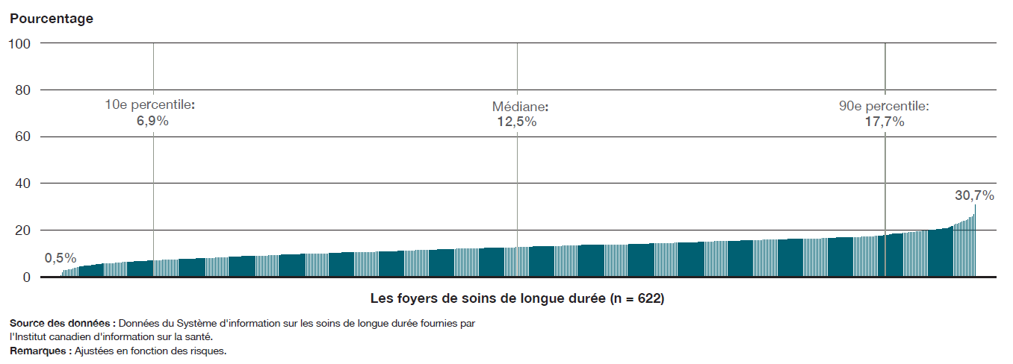
Le pourcentage de résidents de foyers de soins de longue durée dont les symptômes comportementaux se sont améliorés allait de 0,5 % à 30,7 %.
Pourcentage de résidents de foyers de soins de longue durée dont les symptômes comportementaux se sont améliorés, en Ontario, par foyer de soins de longue durée, 2015-2016

Slide 11
Contexte
Étant donné que la norme de qualité recommande de prescrire d'abord des traitements non médicamenteux aux résidents atteints de démence qui présentent des symptômes comportementaux et de prescrire uniquement des médicaments si les résidents sont dans un état de détresse grave (ou que l'on craint qu'ils se fassent du mal ou qu'ils fassent mal à autrui), nous avons examiné le pourcentage de résidents de foyers de soins de longue durée à qui l'on a prescrit des antipsychotiques sans diagnostic de psychose dans les sept jours précédant leur évaluation.

Slide 12
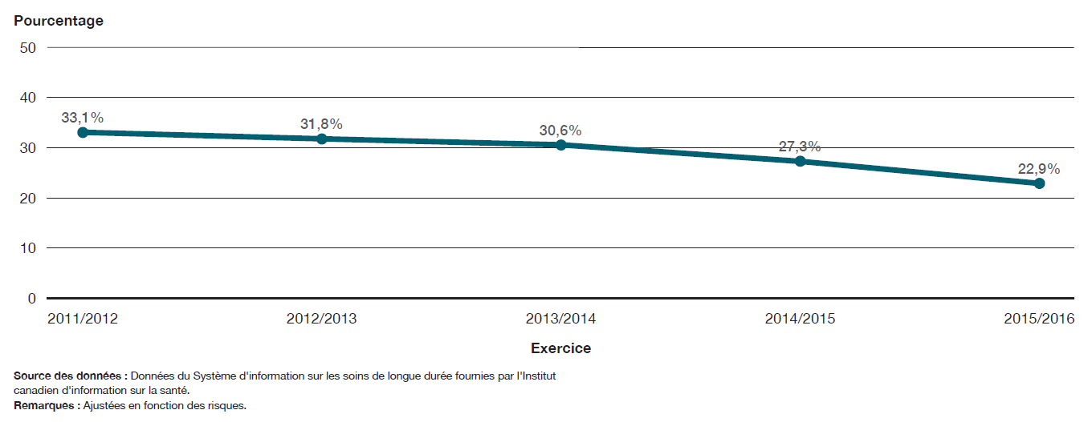
Le pourcentage de résidents de foyers de soins de longue durée qui ne sont pas atteints de psychose et qui reçoivent des antipsychotiques a diminué au cours des quatre dernières années.
Pourcentage de résidents de foyers de soins de longue durée qui ne sont pas atteints de psychose et qui reçoivent des antipsychotiques, en Ontario, 2011-2012 à 2015-2016

Slide 13
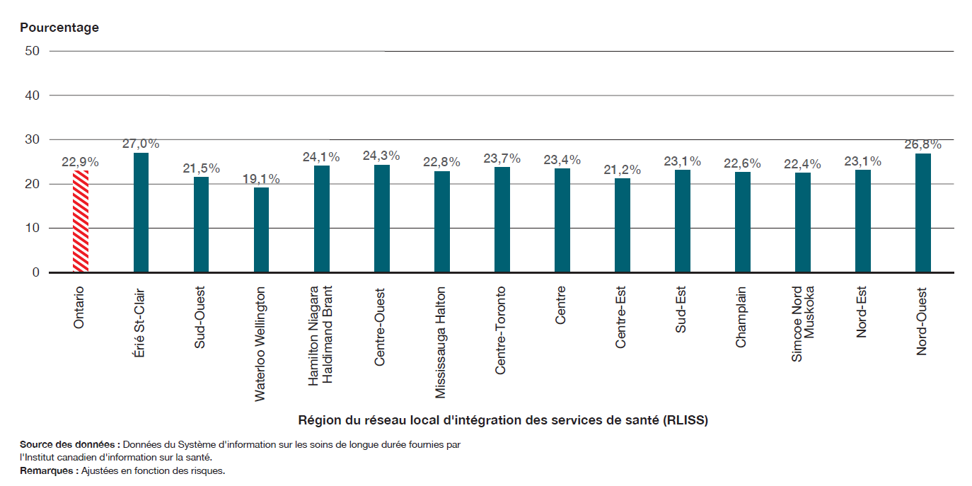
Le pourcentage de résidents de foyers de soins de longue durée qui ne sont pas atteints de psychose et qui reçoivent des antipsychotiques variait d'une région de RLISS à l'autre, allant de 19,1 % à 27,0 %.
Pourcentage de résidents de foyers de soins de longue durée qui ne sont pas atteints de psychose et qui reçoivent des antipsychotiques, en Ontario, par région de RLISS, 2015-2016

Slide 14
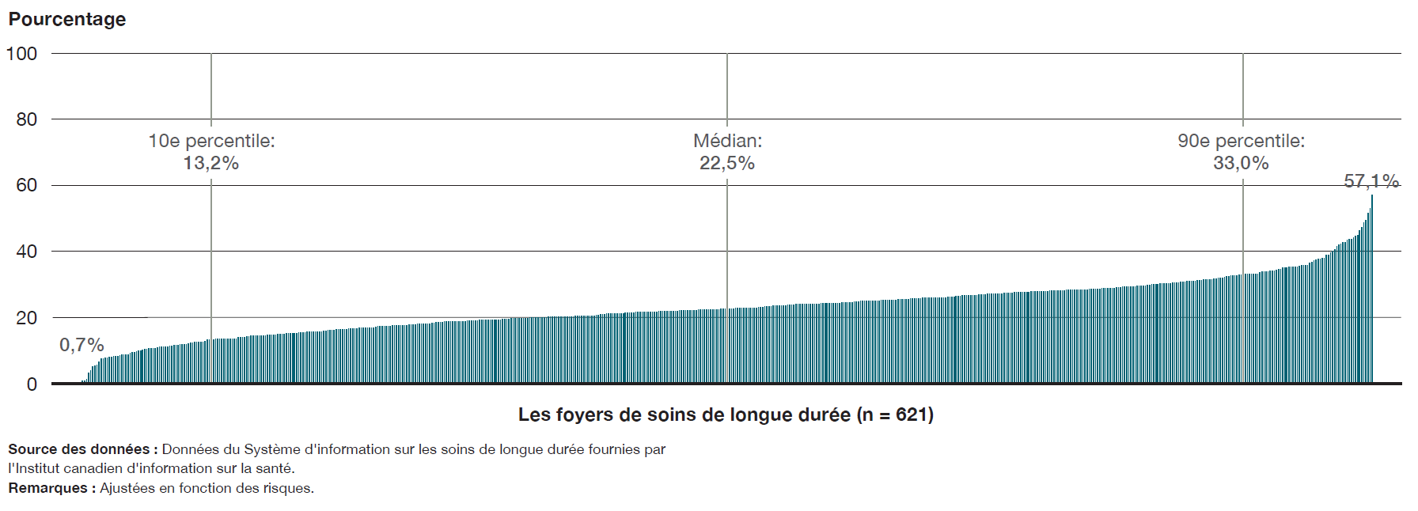
D'un foyer de soins de longue durée à l'autre, le pourcentage de résidents qui ne sont pas atteints de psychose et qui reçoivent des antipsychotiques allait de 0,7 % à 57,1 %.
Percentage Pourcentage de long terme résidents des foyers de soins sans psychose à l'aide de médicaments antipsychotiques, en Ontario, par la maison de soins de longue durée, 2015/16

Slide 15
Contexte
Étant donné que la norme de qualité recommande de ne pas soumettre les résidents atteints de démence qui présentent des symptômes comportementaux à des moyens de contention physique, nous avons examiné le pourcentage de résidents de foyers de soins de longue durée qui ont été maintenus en contention quotidiennement pendant les sept jours précédant leur évaluation.

Slide 16
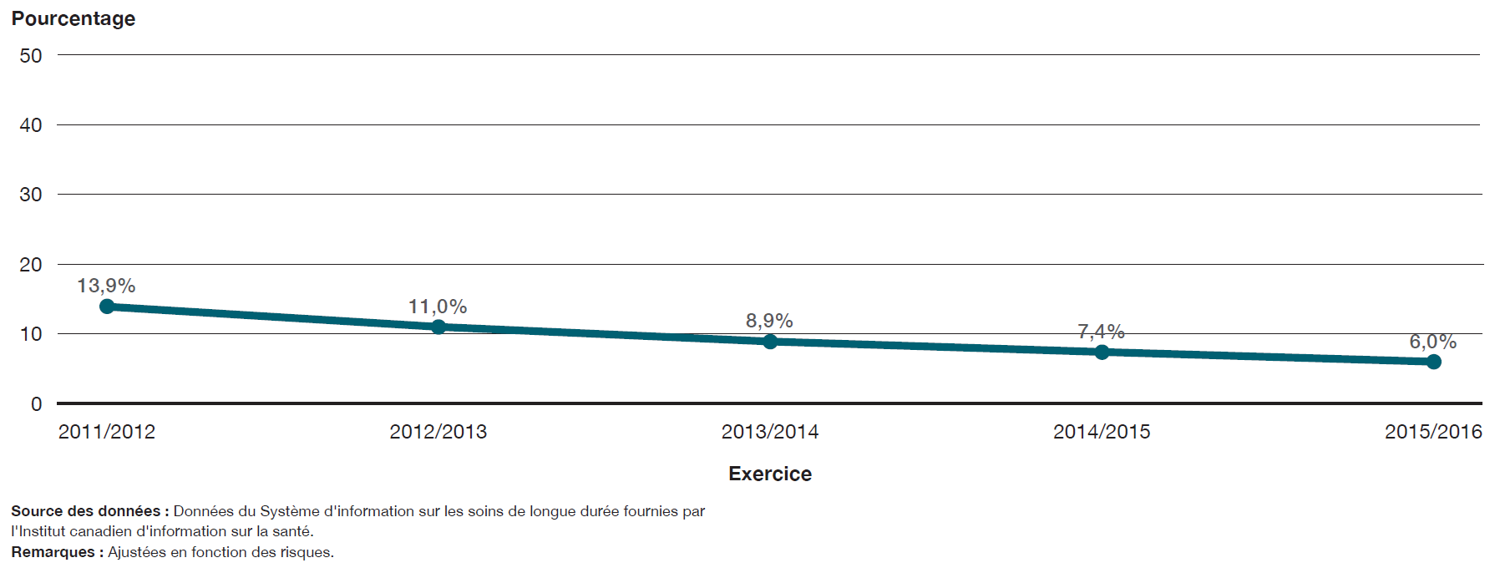
Le pourcentage de résidents de foyers de soins de longue durée soumis à des moyens de contention physique quotidiennement a diminué au cours des quatre dernières années.
Pourcentage de résidents de foyers de soins de longue durée soumis à des moyens de contention physiques quotidiennement, en Ontario, 2011-2012 à 2015-2016

Slide 17
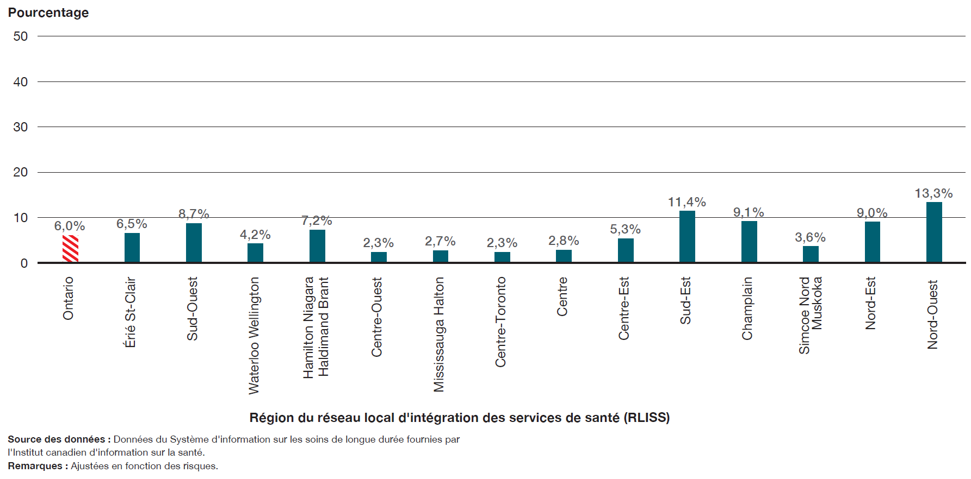
Le pourcentage de résidents de foyers de soins de longue durée soumis à des moyens de contention physiques quotidiennement variait d'une région de RLISS à l'autre, allant de 2,3 % à 13,3 %.
Pourcentage de résidents de foyers de soins de longue durée soumis à des moyens de contention physiques quotidiennement, en Ontario et par région de RLISS, 2015-2016

Slide 18
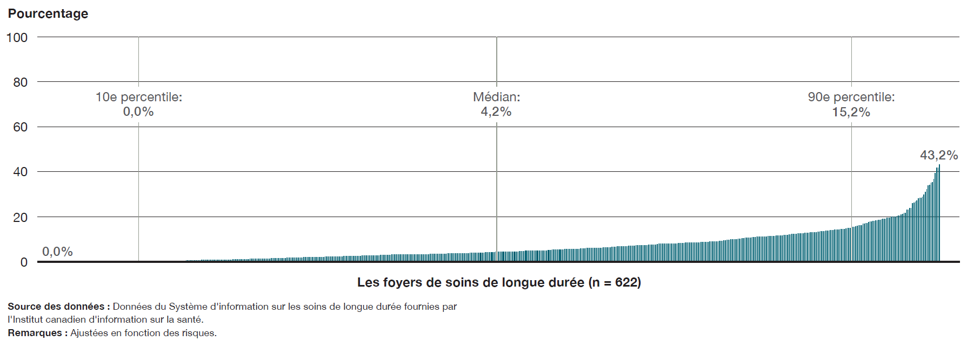
Le pourcentage de résidents de foyers de soins de longue durée soumis à des moyens de contention physiques quotidiennement allait de 0 % à 43,2 % dans les foyers de soins de longue durée de l'Ontario.
Pourcentage de résidents de foyers de soins de longue durée soumis à des moyens de contention physiques quotidiennement, en Ontario et par foyer de soins de longue durée, 2015-2016

Slide 19
Ressources additionnelles
Ce résumé des renseignements vise à soutenir la norme de qualité relative aux symptômes comportementaux de la démence dont la version complète se trouve ICI.

Slide 20
Remerciements
Qualité des services de santé Ontario reconnaît et remercie la Dre Julie Auger pour son examen du présent résumé.
Des parties du présent document sont fondées sur des données et des renseignements compilés et fournis par l'ICIS. Cependant, les analyses, les conclusions, les opinions et les commentaires exprimés aux présentes sont ceux de l'auteur, pas nécessairement ceux de l'ICIS.

Slide 21
www.HQOntario.ca
FOLLOW@HQOntario

